Slide 1

实践
Practice
开始编码！
ATT ASM &
Multiboot
EP 5-4.1

Slide 2

AT&T vs. Intel Assembly
INSTR
DEST
SRC
SRC
,
DEST
后缀：b, w, l, q
寄存器：%eax, %ebp, ...
立即数：$123, $-1, $0x23, ...
内存引用：0x007c0, (%esp), ...
8
16
32
64
Intel
AT&T
Mnemonics: move word 12 to register(%) ax
mov ax, 12
movw $12, %ax
mov eax, DWORD PTR [0x007c0]
movl 0x007c0, %eax
cmp eax, ebx
cmpl %ebx, %eax
add eax, 1
addl $1, %eax

Slide 3
什么是Multiboot？
一个相当成熟的Bootloader规范（家喻户晓的GRUB便是这个标准的一个实现）
Spec: https://www.gnu.org/software/grub/manual/multiboot/multiboot.html
省去了相当的麻烦：比如加载内核，开启A20总线（Tricky!），进入保护模式
允许我们直接进入内核的开发！

Slide 4
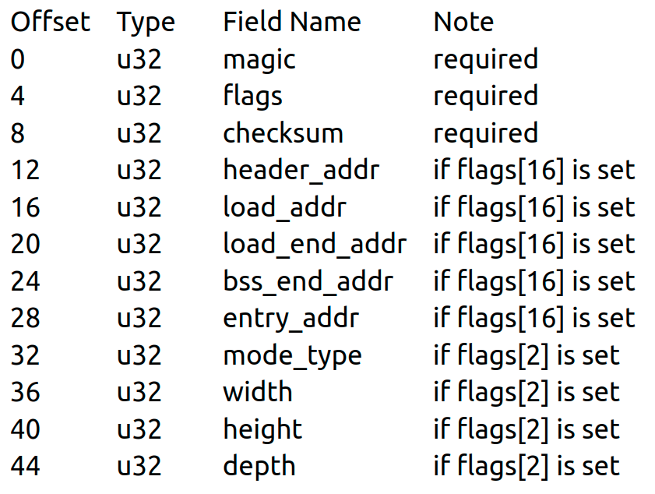
如何声明我们的OS是Multiboot兼容的？
Header
0x1BADB002
-(MAGIC+FLAGS)
Rest of
Kernel
Codes
kernel.bin
31
17
3
2
1
0
Reserved
Others options
内核是否需要被加载到4K对齐的地址上？
内核是有显示模式偏好？
内核是否需要内存地图？

Slide 5
加载后，我们处在一个什么样的状态？
已定义（节选）
未定义（需要我们自己设定）
%EAX = 0x2BADB002
%ESP：调用栈地址（非常重要！）
%EBX = Bootloader信息表物理地址
%GDTR, %IDTR：描述表，中断表
%{C|D|E|F|G|S}S = 0x0
GDTR未初始化！在我们设定他以前，避免任何对%{C|D|E|F|G|S}S的操作！否则会引发#GP异常，进而导致Triple Fault.
A20：已打开
%CR0 = (%CR0 & 0x7FFFFFFF) | 0x1
PE = 1, PG = 0
%EFLAGS = %EFLAGS & 0xFFFEFEFF
IF = VM = 0 (Interrupts disabled!)

Slide 6
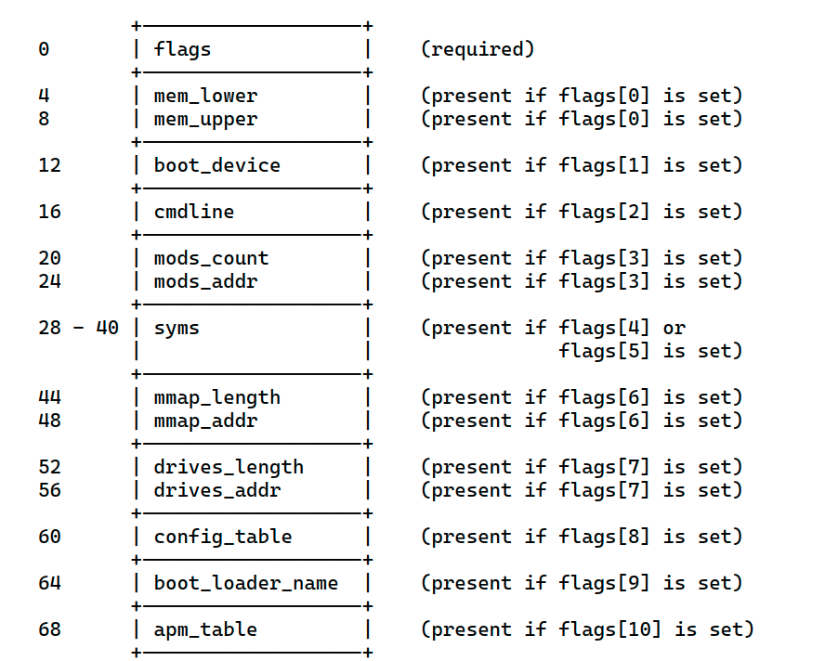
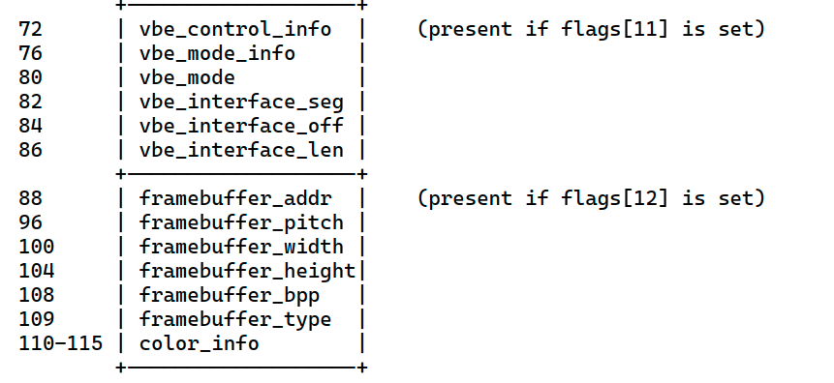
此flags 非彼flags！

Slide 7
Let’s code!

